Slide 1
『融客月报』
—— 二级市场（2022年05月）

Slide 2
宏观
5月宏观数据回升，疫情影响边际减小
市场
5月市场有所回暖，主要股指由降转涨
展望
疫情反复下，复工复产进程或将放缓

Slide 3
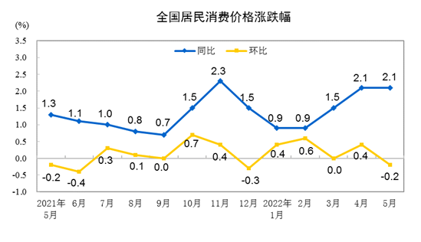
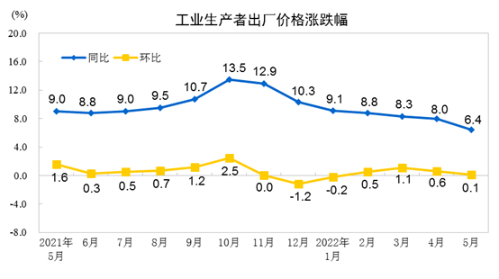
CPI、PPI
5月CPI同比上涨2.1%，环比收窄0.2%。5月PPI同比上涨6.4%，环比上涨0.1% 。
CPI环比下降，同比涨幅与上月持平 5月份，国内疫情防控形势持续向好，消费市场供应总体充足，CPI环比转降，同比涨幅保持稳定。环比来看，随着鲜菜大量上市，物流逐步畅通，鲜菜价格下降。受国际粮价高位运行影响，国内面粉、粮食制品和食用植物油价格上涨。疫情期间线下服务消费减少，线上服务消费需求增加，网络文娱服务价格上涨，电影及演出票、宾馆住宿价格下降。
PPI环比和同比涨幅均继续回落 5月份，各地区各部门高效统筹疫情防控和经济社会发展，保障重点产业链供应链畅通稳定，PPI环比和同比涨幅均继续回落。国际原油价格震荡上行，带动国内相关行业价格上涨。随着各地安全有序释放先进煤炭产能，多措并举保障煤炭供应，强化市场预期管理，煤炭开采和洗选业价格由涨转降。

Slide 4
PMI
5月中国官方制造业PMI为49.60%，较4月回升2.2%，与3月相近。
5月财新中国制造业PMI为48.10%，同样也出现回升，较上月上升2.2%。

Slide 5
央行公开市场操作
2022年5月央行累计净回笼资金100亿元
资金面整体变化不大

Slide 6
市场概况
上证指数
4.57%
深证成指
4.59%
创业板指
3.71%
科创50
9.31%
Notes:
3月全部下跌，4月全部上涨

Slide 7
沪深市值统计
沪市市值54.35万亿
深市市值32.79万亿
较4月底 5.39%

Slide 8
北市市值统计
5月底北市市值1899.54亿元
较4月底 8.76%
较开市首日 35.37%

Slide 9
富时中国A50（CN0Y）股指期货
A50股指期货主力合约结算价在5月震荡上行。

Slide 10
2022年全市场解禁规模
2022年市场解禁市值4.71万亿元
5月市场解禁市值2549.30亿元
环比小幅扩张，同比收窄43.20%

Slide 11
大宗交易统计及折价率
5月大宗市场总成交额 465.46 亿元。较上月放大 176.55 亿元
5月大宗市场平均折价率 4.43%。较上月下行 1.69%

Slide 12
融资融券余额（万亿）
2022年4月底两融余额为1.51万亿，2022年5月底两融余额为1.52万亿
较上月底增加105.84亿元，两融余额在5月先升后降

Slide 13
商品期货合约概览
Notes:
此轮PTA（精对苯二甲酸）期价大幅上涨的主要驱动来自成本端PX（对二苯）的上涨，而PX的上涨则与美国调油需求增加下歧化原料用于汽油组分带来的PX供应紧张有关。
由于近期国际市场铁矿石供应有所下降，铁矿发运量不及市场预期，而在需求端良好的支撑下，国际铁矿石价格呈现出强劲涨势。反观国内市场，供需本就处于趋紧状态，在国际铁矿石价格高涨的背景下，内盘铁矿石期价也出现小幅走高行情。
当前玻璃价格受高库存和弱需求的利空影响，对房地产政策预期也没啥反应。

Slide 14
沪深两市市值前十（万亿）
Notes:
油价连续上涨，中石油和中移动互换，中国神华把中国人寿挤出前十，煤炭表现强势
海康威视从4跌倒7，其他不变，传言美国将更严厉制裁海康威视，有可能纳入SDN清单

Slide 15
5月涨幅居前个股(去除发行不足一年新股)
Notes:
中通客车：核酸检测车 新华制药：
业绩过后还是概念炒作为主

Slide 16
5月跌幅居前个股(去除发行不足一年新股)
Notes:
除奥士康外，都是退市整理期的公司，奥士康或与其员工持股有关，换手率低

Slide 17
4月涨幅居前个股的5月表现情况
Notes:
户外经济持续走强

Slide 18
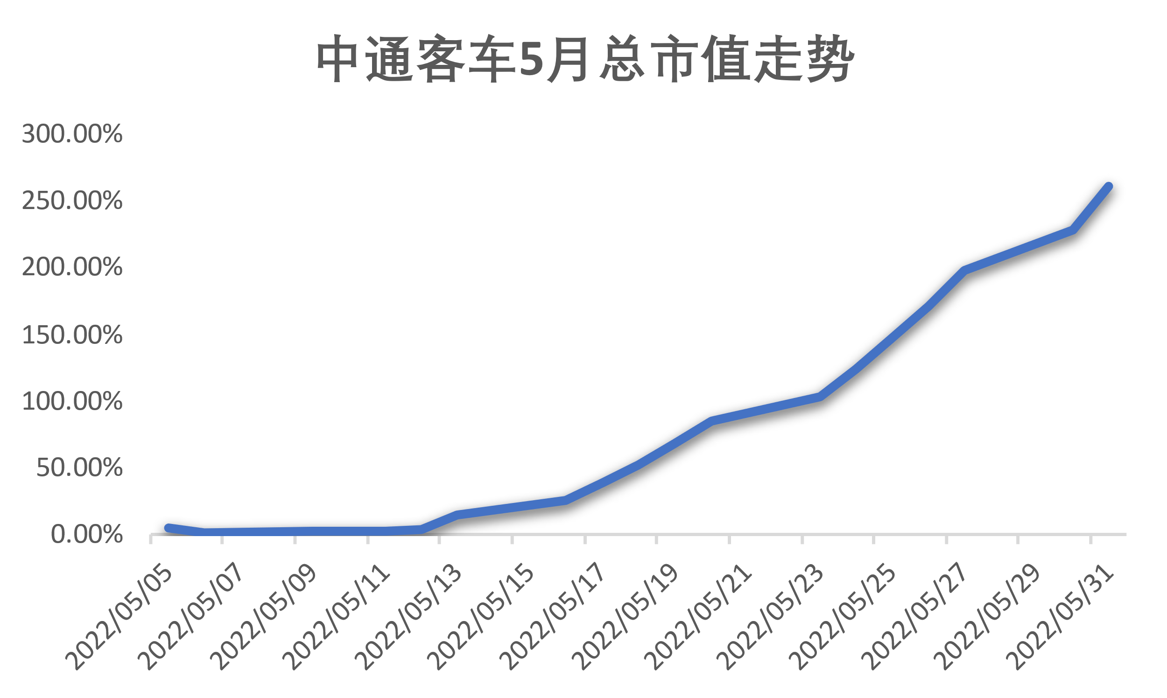
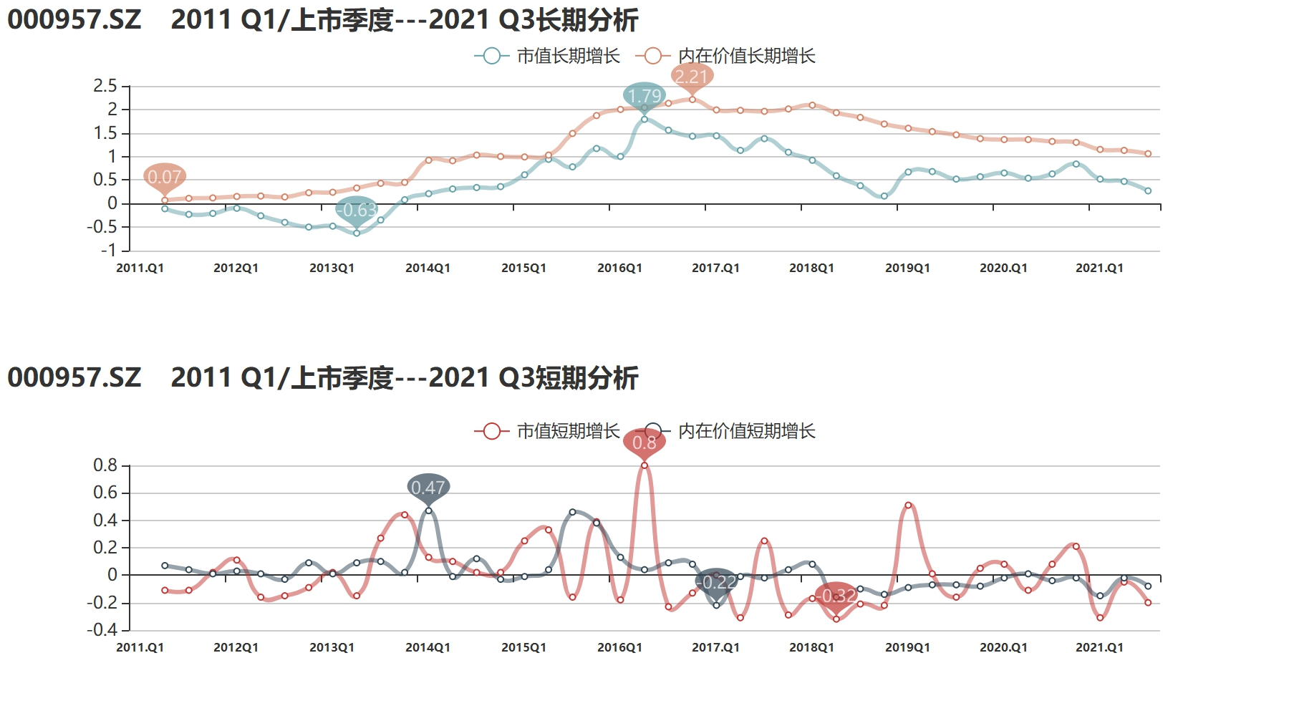
5月热门公司解读——中通客车
核酸检测车撬动市值易，撬动价值难
从市值来看，公司市值表现与行业高度一致，但大幅落后于市场，此次核酸检测车概念炒作前，公司和行业市值表现已创出新低。股价适度上涨有助于公司修复估值，但近期14天13板的大幅上涨早已偏离了公司基本面。
从内在价值来看，近年来整个商用车行业陷入发展困境，中通客车也不例外，业绩已连年下滑，尽管开辟了核酸检测车这一新业务，但业务占比小、核酸检测车需求不大、生产门槛偏低等都决定了公司现阶段难以指望通过这一业务来大幅提振业绩。彻底改观业绩，公司还需寻找新的利润增长点。

Slide 19
5月股权质押比例前十
单位：%
Notes:
湘财股份新进为股东融资进行担保，融资资金用于经营周转

Slide 20
5月第一大股东累计质押数占持股比例变化
Notes:
德展健康用于补充流动资金
正邦科技自身融资需要
金科股份生产经营需要
济南高新补充流动资金

Slide 21
主要券商月评
疫情明显改善后前期的各项政策将集中起效，预计6月起国内经济快速修复，政策合力催化资金接力，A股中期行情将持续数月，建议继续坚定布局四大轮动主线。
配置建议：继续坚定布局现代化基建、地产、复工复产和消费修复四大轮动主线。
4月：谨慎看多，5月：看多， 6月：看多
回顾5月，内外因素边际回暖，A股市场企稳回升，汽车、光伏、风电、军工等科技制造板块持续走强，原油、煤炭、农业等通胀主线表现也较突出。海外方面，海外通胀重压下，中美贸易环境或有阶段性改善。国内环境方面，部分城市疫情逐步得到控制，政策主线转向稳经济大盘。
配置建议：军工、新能源基建、汽车半导体、医美、信创、药房、调味品食品加工、旅游酒店、餐饮。
4月：中性，5月：谨慎看多， 6月：看多
风继续吹,“新半军”修复也将继续。1）国内政策暖风呵护大盘及风险偏好。2）美债利率震荡下行，对“新半军”的冲击缓解。3）当前“新半军”拥挤度仍处于中等偏低水平。4）随着国内疫情持续改善，海外资金已在加速回流。5）市场已开始更加理性、从容地去挖掘“新半军”中被掩盖、错杀的亮点。6）最后，结合我们择时框架的判断，“新半军”的修复窗口仍将持续。
配置建议：“新半军”中，免疫力较强、维持高景气的方向；消费核心资产；“稳增长”板块
4月：谨慎看多，5月：谨慎看多， 6月：看多，
“稳增长”政策继续加力，海外由“涨”向“滞”。增长数据显示国内局部疫情影响下经济增长面临较大压力，海外多个国家央行下调今年的增长预期，全球对于经济增长的担忧渐强，在中国的出口增速上可能也有所体现。这一背景之下，4月底至今政策明显加码，包括LPR超预期调降、国常会推出6方面33项稳经济措施，等等，地方及部门间的政策协调也在加强。
配置建议：“稳增长”、“高股息”仍有相对配置价值；基本面较为健康的板块值得关注；“攻守”转换仍需等待契机
4月：中性 5月：谨慎看多， 6月：看多
Notes:
21

Slide 22
展望
5月随着上海疫情逐步缓和，市场信心有所恢复。与海外方面表现欠佳不同，A股5月表现尚可，震荡上行，主要股指全部收阳，科创50涨幅达9%+。除疫情缓和下，复工复产持续推进外，“稳增长”政策力度也不断加大，国务院发布《关于印发扎实稳住经济一揽子政策措施的通知》，从六个方面提出了33项具体的措施，使得市场信心一定程度上得到提振，经济反弹也已积蓄能量。
但两市成交在5月并未明显放量，同时近期热点板块轮动速度较快，赚钱效应一般，市场人气和信心的恢复仍需时日，市场上行难以一蹴而就，普涨普跌行情可能交替进行。与此同时，上海在复工复产后疫情又有所反复，经济恢复进程或放缓。
短期建议投资者可适当关注科技成长股的超跌反弹机会；中长线依旧建议投资者围绕“稳增长”主线和疫后复苏主线进行布局。

Slide 23
Pre-IPO财务顾问及财务投资
我们的财务顾问团队依托自身专业背景及资源整合优势，根据客户需要，站在客户的角度为客户的投融资、资本运作、资产及债务重组、财务管理、发展战略等活动提供的咨询、分析、方案设计等服务。包括的项目有：投资顾问、融资顾问、资本运作顾问、资产管理与债务管理顾问、企业战略咨询顾问、企业常年财务顾问等。
我们的投资团队依托自身专业背景和独特判断，根据行业发展和市场趋势，对目标企业和目标项目，进行各种形式的专业投资。财务投资包括：股权投资、固定收益投资等。
Notes:
23

Slide 24
Pre-IPO财务顾问及财务投资
上市对于企业和股东仅是发展的一个里程碑，对接资本市场后，企业和股东需要适应更高的监管要求、更完善的公司治理、更复杂的资本运作。我们针对此类需求，整合了服务资源，将财务顾问和财务投资作为载体，致力为客户提供定制化的市值管理服务。
我们的财务顾问团队依托自身专业背景及资源整合优势，根据上市公司及其股东的需要，提供投融资、资本运作、资产及债务重组、财务管理、发展战略等活动提供的咨询、分析、方案设计等服务。包括的服务有：上市公司再融资、股权激励、并购、股权融资、市值维护、战略投资等。
我们的投资团队依托自身专业背景和独特判断，根据市值管理的各项需求，设计投资结构，进行各种形式的市值管理投资。包括：并购投资、再融资投资、战略投资、固定收益投资等。
Notes:
24

